Slide 1
天文学入门
第5课，核聚变与恒星演化
张帅

Slide 2
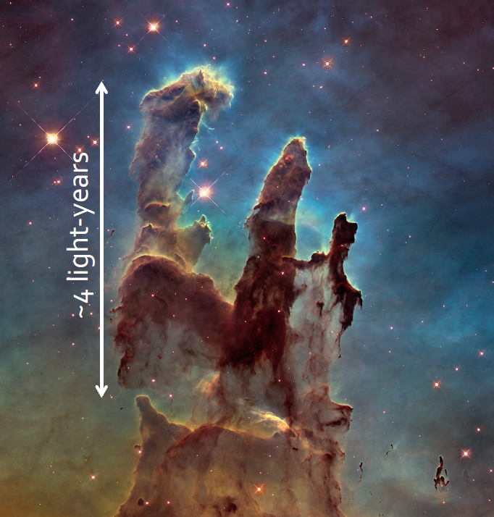
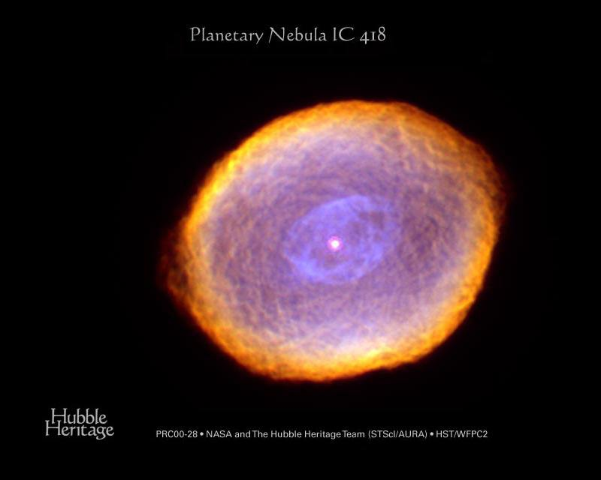
一个数十亿年的故事

Slide 3
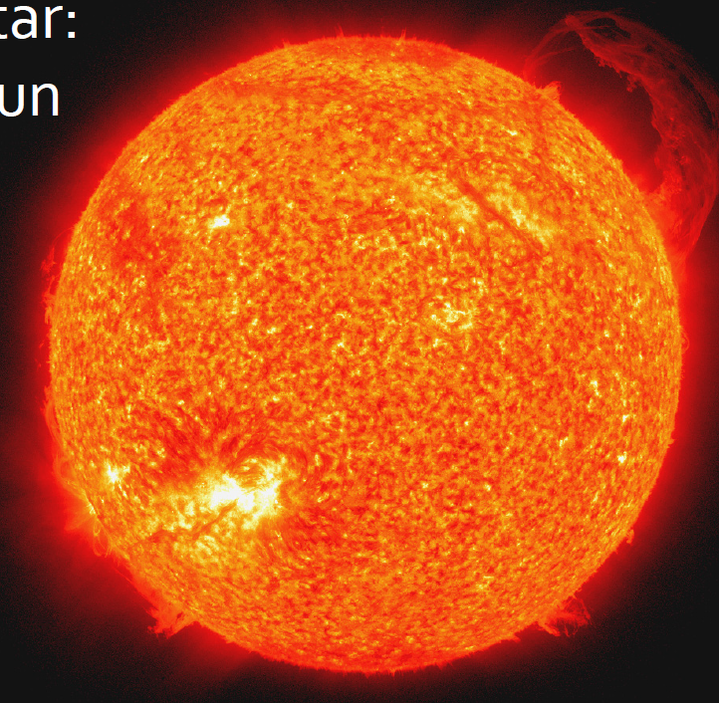
太阳的能量从何而来（你们要的量子力学来了）

Slide 4
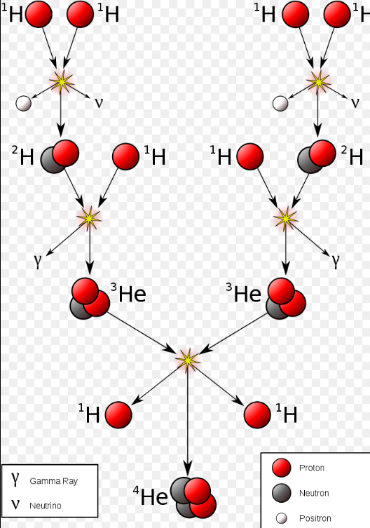
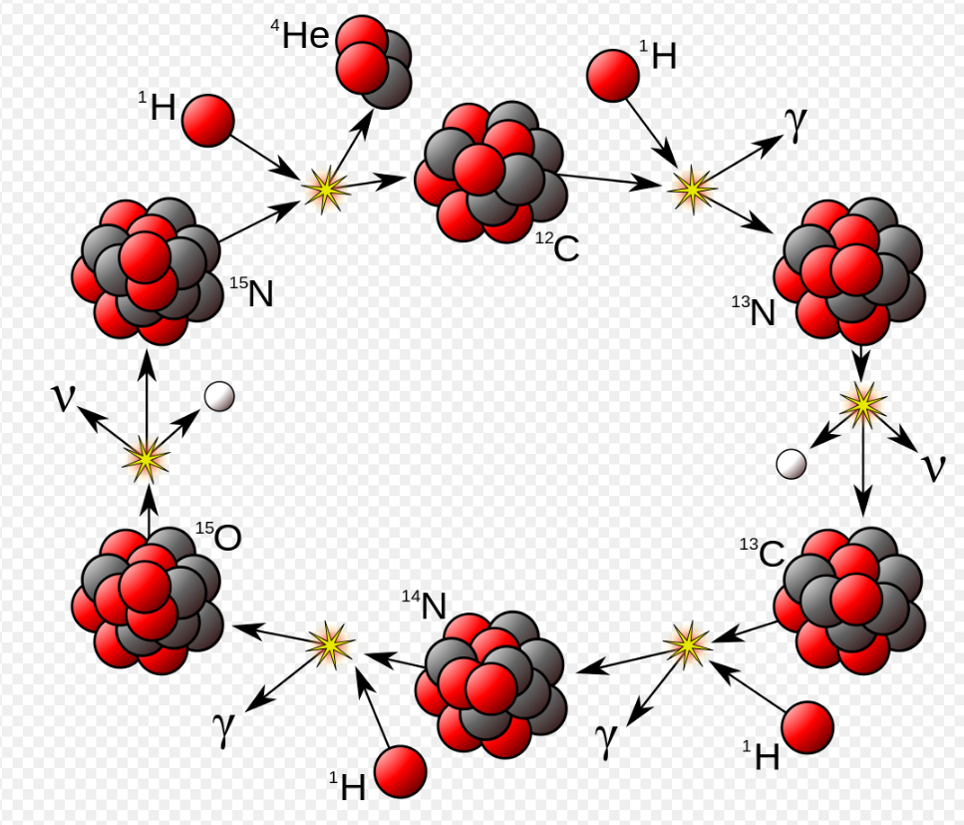
核聚变
适当扩展一点？
1. 质子传递链
2. 碳氮氧循环
越过势垒生成能量
中子：1.6749286×10⁻²⁷Kg
质子：1.6726216×10⁻²⁷Kg
质量平衡
电荷平衡
中微子与正电子
每秒聚变6.2亿吨氢

Slide 5
中微子（3％聚变能量）
唯一已知暗物质
几乎不和物质发生作用（除非直接撞上）
我们每秒被穿过10¹²个中微子（辐射无害说的胜利）

Slide 6
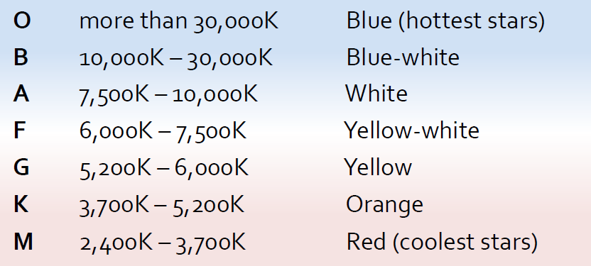
按照温度将恒星分类
"Oh be A Fine Girl/Guy. Kiss Me!"

Slide 7
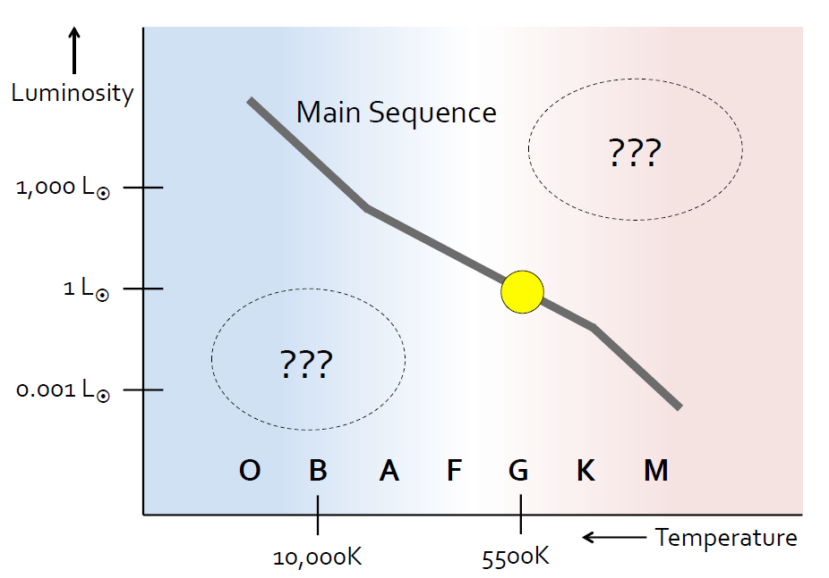
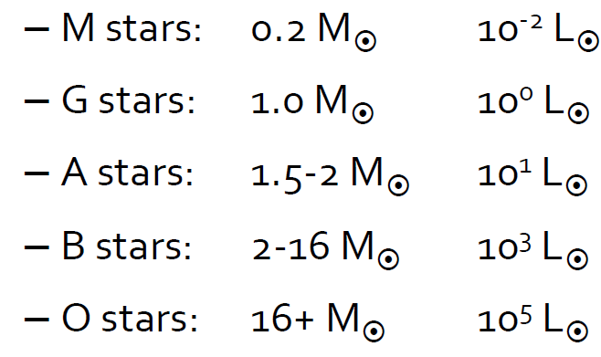
赫罗图
恒星的两个基本性质
1. 质量
2. 温度
一般来说，恒星大，
温度越高，亮度越大
寿命越短

Slide 8
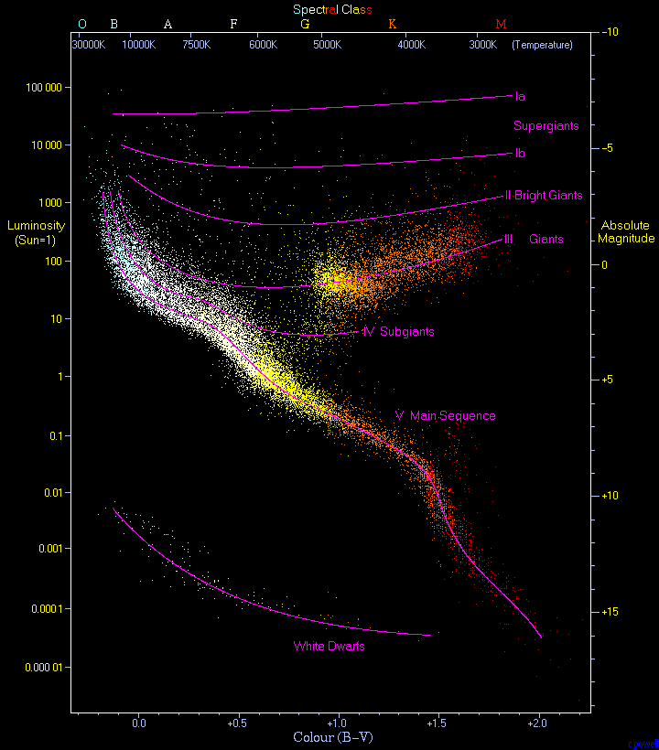
把天上每一个行星采样

Slide 9
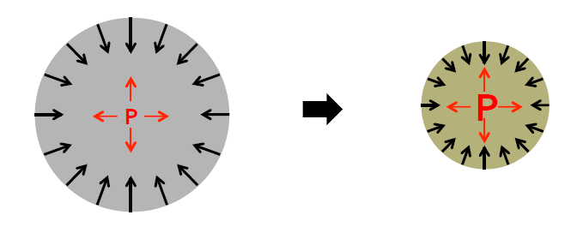
第一个检查点
原恒星（Protostar）
气体塌缩，加热
0.08M_{日}分界线
木星是一个失败的恒星

Slide 10
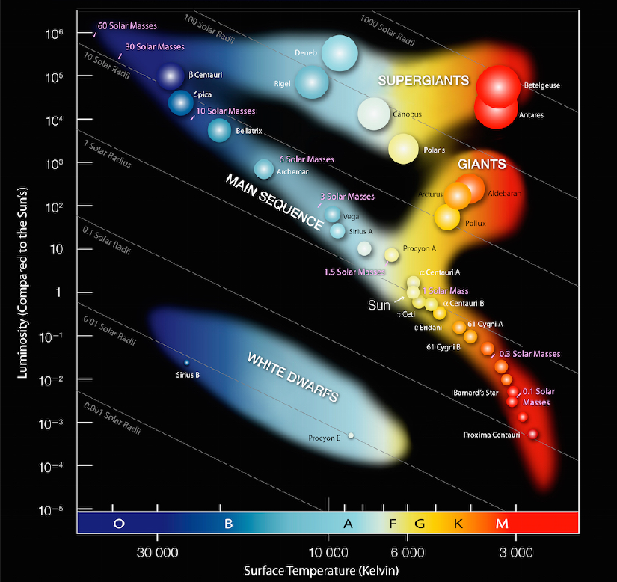
成功渡劫 成为主序星
主序星被称为“矮星”
只为区分主序星与巨星
太阳是一个“黄矮星”

Slide 11
太阳的流体平衡

Slide 12
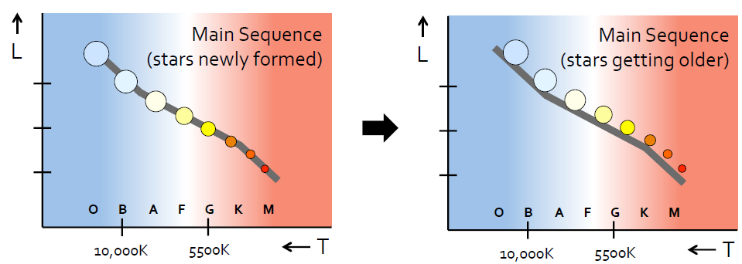
恒星开始老了
恒星内部氦多了
变亮了一丢丢
冷了一丢丢
核的能量少一点
平衡偏移
核变热，变致密

Slide 13
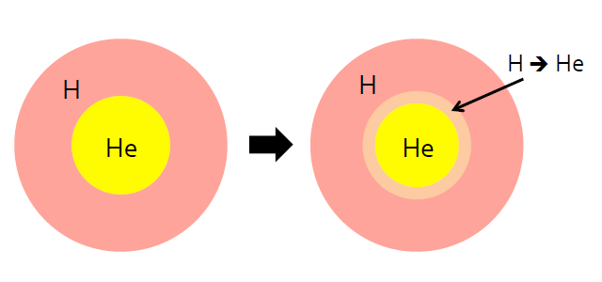
红巨星
恒星核坍缩，破坏平衡
中间反应层加热，反应剧烈
然后恒星就胖了

Slide 14
“心”态爆炸 成为红巨星

Slide 15
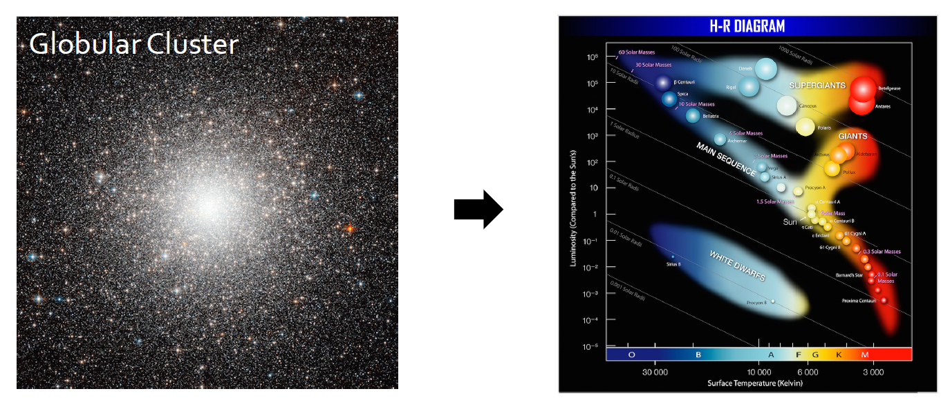
衡量星团的年龄

Slide 16
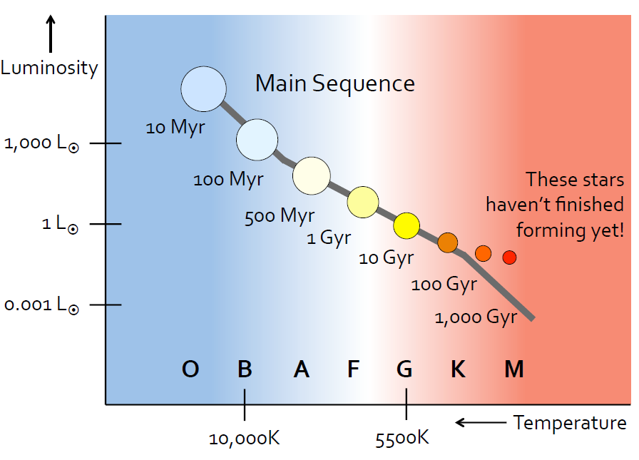
新生的星团

Slide 17
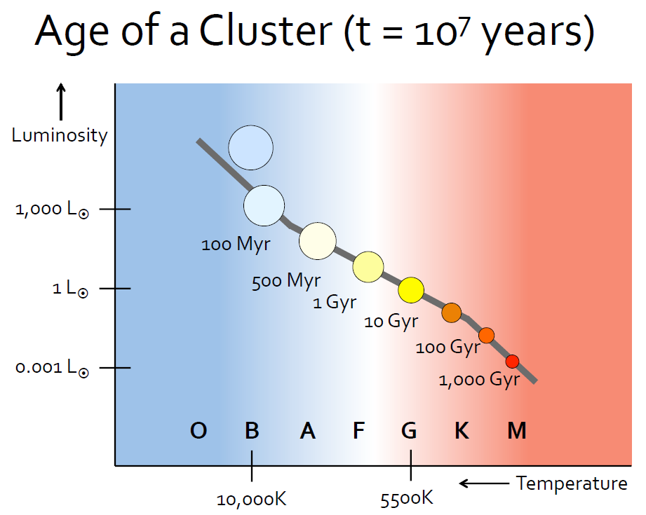
10^7岁的星团

Slide 18
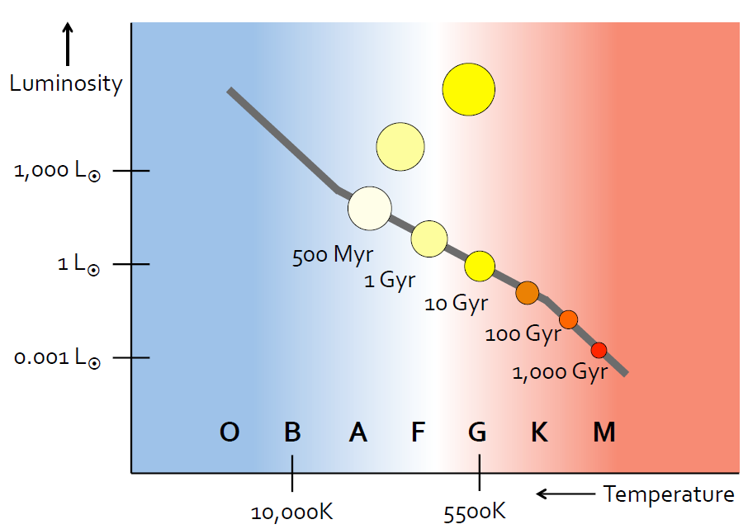
10^8岁的星团

Slide 19
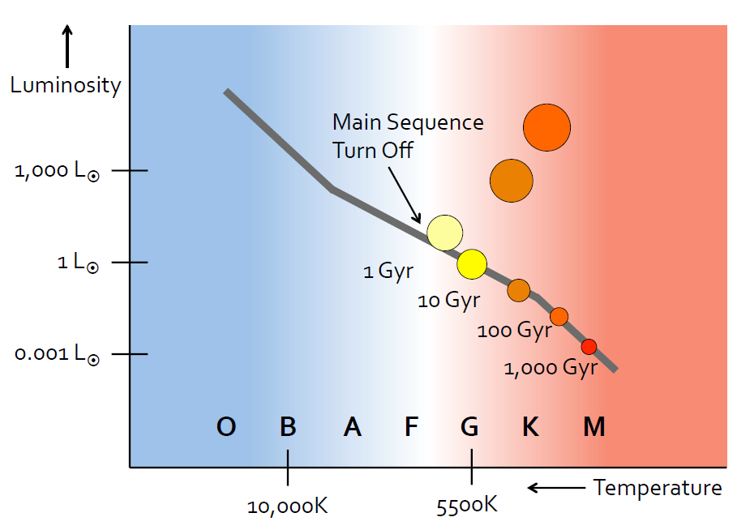
10^9岁的星团

Slide 20
第二个检查点（0.5M_{日}）
如果质量不够
沦为白矮星-黑矮星-死星
突破电子斥力
如果质量够
进入“氦聚变阶段”

Slide 21
恒星开始分层

Slide 22
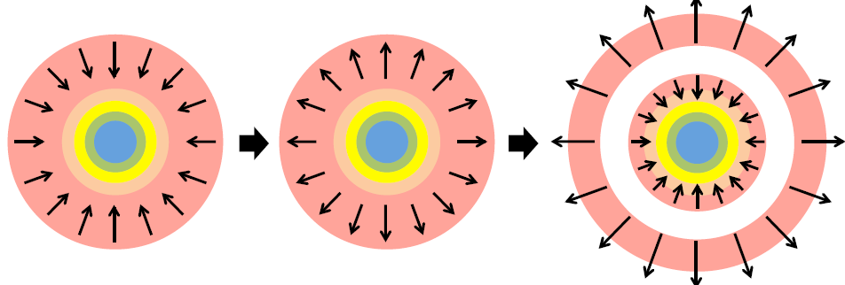
恒星内部平衡继续被打破

Slide 23
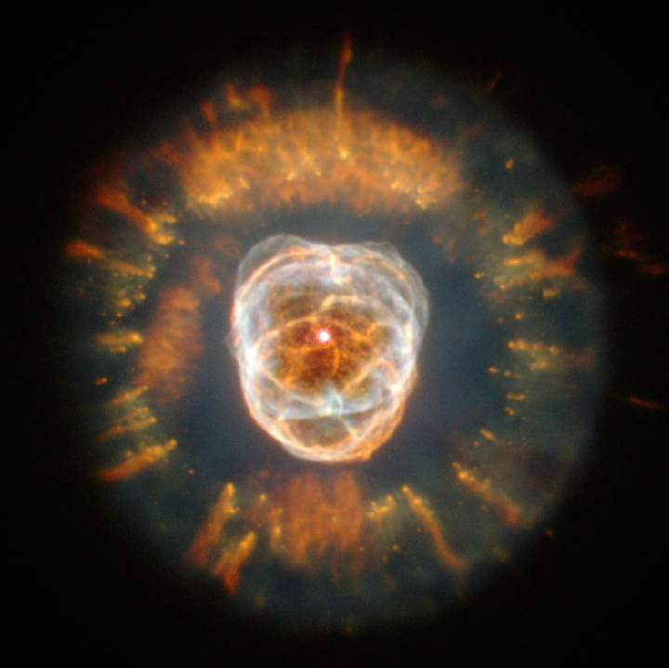
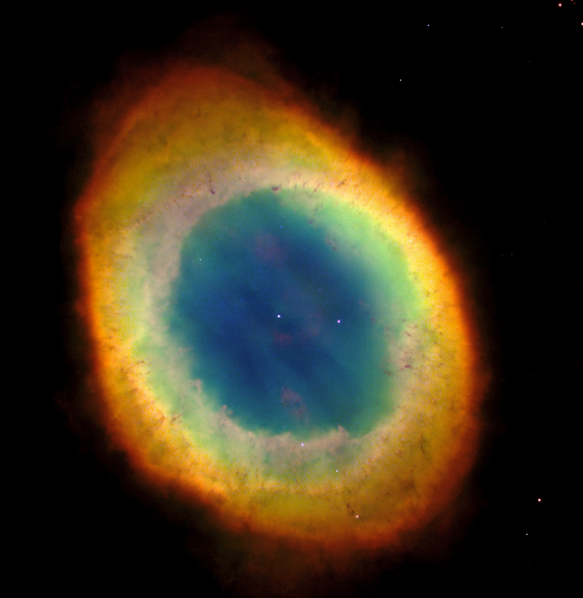
行星状星云

Slide 24
第三个检查点（1M_{日}）
比太阳轻的恒星演化成行星状星云+黑矮星
比太阳重的继续存活
内平衡打破后开始震荡

Slide 25
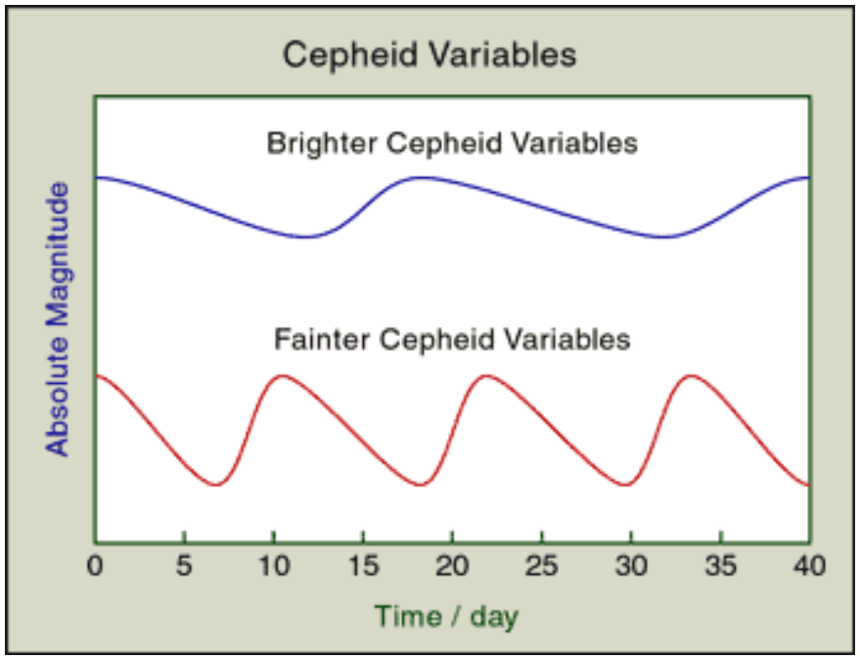
造父变星
恒星越亮，周期越长

Slide 26
直到有一天
“果壳”越来越厚
最核心聚变到铁
聚变结束
恒星核心只有压力，没有膨胀
最后一步聚变释放超级多的能量
白矮星也能成超新星
扩展？

Slide 27
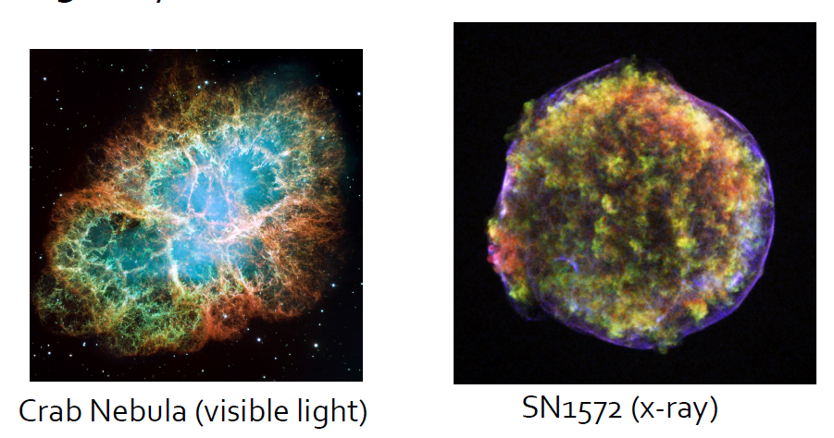
超新星长这样

Slide 28
外面爆炸，里面继续塌缩
突破质子斥力
如果太阳成为中子星
直径只有10KM

Slide 29
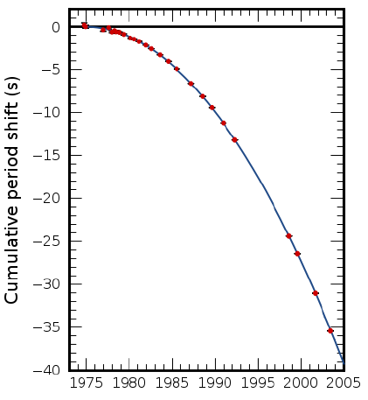
中子星 脉冲星
中子星大多为脉冲星
脉冲星旋转极快，有强磁性，自转极稳定
脉冲钟
证实引力波与广义相对论

Slide 30
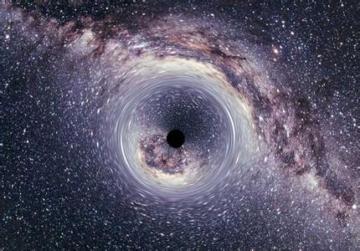
第四个检查点（ 3M_{日}）
如果中子星的质量过大
引力就会突破所有其他力，向内坍缩
直到塌缩到一个点（奇点）
光都无法逃逸

Slide 31
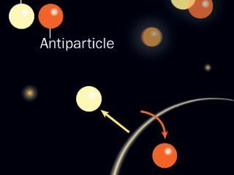
最后一个检查点（ ???M_{日}）
黑洞辐射问题
霍金辐射
虚空中生成正负质量粒子对
负质量粒子被黑洞吸走
正质量粒子以热能消散

